Slide 1

jsDSTR
WEB Distributed Calculations
Andriy Babets

Slide 2
Розподілені обчислення: актуальність
Є велика кількість наукових проблем, які потребують значних обчислювальних ресурсів
Недоліки суперкомп’ютерів та кластерних систем:
  Надзвичайно висока вартість реалізації та обслуговування
  Обмежений доступ до систем
Варіант вирішення: добровільні розподілені обчислення

Slide 3
Розподілені обчислення: сучасний стан
2,7 млн учасників з 13,6 млн підключених хостів (проекти Boinc)
9,321 пфлопс сумарної потужності
~ 80 проектів розподілених обчислень з різних галузей науки
Недоліки:
  Складність залучення нових користувачів
  Необхідність завантаження окремого клієнта
  Правові обмеження по використанню

Slide 4
Розподілені обчислення: новий підхід
Залучення потужностей користувачів інтернет
Обчислення прямо у веб-браузері
Легкий та прозорий процес долучення та запуску обчислень
ПО з відкритим вихідним кодом
Пристосовуваність системи під різні типи задач

Slide 5
jsDSTR: реалізований функціонал
ASP.NET MVC додаток (веб-сайт):
  Інформація про проект
  Реєстрація та вхід користувачів системи, анонімні обчислення
  Процес обчислень
  Статистика роботи (по користувачеві та в загальному)
  Результати обчислень
Javascript клієнтський додаток
  Обчислення в браузері
  Виконання у фоновому потоці та кешування даних на стороні клієнта
  Кросбраузерність

Slide 6
jsDSTR: вхідні та вихідні дані, алгоритм обчислень
Завдання розподілених обчислень: кластеризація даних алгоритмом k-means
Вхідні дані: інформація про сейсмічну активність землі The Significant Earthquake Database (2150 р. до н.е. – 2013 р.)
Вихідні дані: сформовані кластери даних сейсмічної активності з різним характером землетрусів

Slide 7
jsDSTR: статистика роботи системи
Ефективність при співвідношенні 1:3 у порівнянні з зосередженою системою середньої потужності (Intel Core i5 2,4 GHz, 4 Gb RAM)
Масштабованість системи при існуючих серверних потужностях
Відмовостійкість при виключних ситуаціях

Slide 8
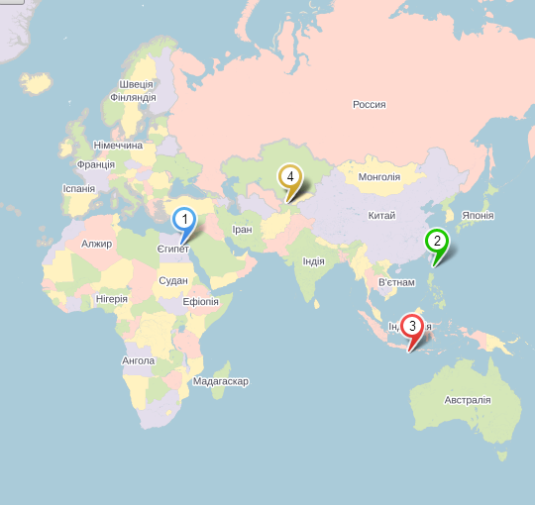
jsDSTR: результати роботи системи
Візуалізація результатів кластеризації

Slide 9
jsDSTR: перспективи системи
Добровільні веб-орієнтовані обчислення (за принципом проектів Boinc)
Комерційні грід-системи (у результаті клієнтам надаються певні бонуси, відсутність реклами тощо)

Slide 10
Дякую за увагу
Репозиторій проекту: https://github.com/tesss/jsdstr
Веб-сайт: http://jsd.somee.com
© 2013 Andriy Babets

